Slide 1
Etapa I
Identificar y definir los pasos ordenados de cada proceso del ciclo del proveedor.
¿Qué normas, procedimientos o metodologías son relevantes en el contexto Colombiano en cada etapa del ciclo del proveedor?
Resultado: Preselección de un proceso estándar para cada etapa del ciclo del proveedor.
Investigación preliminar
Etapa II
Validación del proceso
¿Cuáles son las opiniones en cada etapa del ciclo?
¿Qué formatos, estrategias o software se usan actualmente en la compañía?
Identificación de pains.
Resultado: Mejorar resultado de la Etapa I, comparando dicho resultado con procesos ya existentes y productivos
Etapa III
¿Qué requerimientos funcionales y no funcionales son necesarios para dar solución al problema?
Resultado: Requerimientos funcionales y no funcionales del software a diseñar.
Diseño del backlog

Slide 2
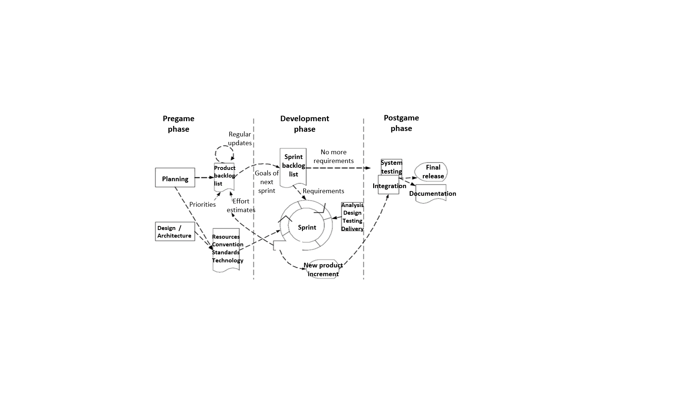
No más requerimientos
Entrega
Investigación: Etapa I y Etapa II
Sprint backlog
Pruebas
Integración
Etapa III: Product backlog
Sprint
Incremento del producto

Slide 3
Búsqueda y registro
de proveedor
Búsqueda
de proveedor
Inscripción del proveedor
Clasificación del proveedor
Documentación
Selección
de proveedor

Slide 4
Selección
de proveedor
Identificación del problema
Definición del objetivo
Identificación de criterios
Identificación de alternativas
Proveedor seleccionado
Revisar documentos

Slide 5
Creación de transacción
Reprogramar
entrada parcial o total
Revisión de detalle de pedido
Recibir materiales
Actualizar transacción
Revisión de cantidades
Revisar calidad
Revisar calidad
Cerrar transacción

Slide 6
Selección de proveedor a evaluar
Definir criterios de evaluación
Calificación por criterio
Generar resultado
Informar al proveedor

Slide 7
Registro usuario (perfil proveedor):
Usuario (CC/RUT)
Contraseña
Nombre empresa
registrar

Slide 8
Registro usuario (perfil proveedor):
ETAPA 1: REGISTRO DE PROVEEDORES
Registro usuario (proveedor)
Registra datos de proveedor, realiza log-in
Datos básico configurables por DB (texto, seleccion única, combo)
Clasificacion (buscador o ingresar codigo)
Documentos (dependiendo de la clasificación que seleccionó) se le pedirán documentos.
En tabla documento relacionado a clasificación.
FIN.

Slide 9
Inicio
Guías y facturas
Recibir guías y facturas
A
Revisar detalle del pedido
B
¿Es conforme?
¿Existe lugar predefinido?
Sí
Almacenar en lugar predefinido
Proceso de almacén
B
Gestionar devoluciones
No
Colocar en lugar provisional
No
Sí
¿Los productos fueron colocados en lugar predeterminado?
¿Existen más productos en detalle?
No
Sí
C
¿Existen más productos en detalle?
Sí
A
Guías y facturas
Sistema
Sellar guías y facturas
Ingresar guías al sistema
FIN
No
C

Slide 10
Inicio
Definir criterios de evaluación
Sí
Definir ítems para criterios
Sí
¿Más ítems?
No
¿Más criterios?
No
Matriz de evaluación
Evaluar proveedor
Puntuación del proveedor
¿Satisface?
No
Reporte de no aceptación
Sí
Reporte de aceptación
Actualizar base de datos
Fin

Slide 11
DESARROLLO DEL SOFTWARE

Slide 12


RF1
Controladores
Invoca
Modelo
UsuarioController
logIn()
saveUsuario()
Usuario
Id
usuario
clave
idPerfil
id_proveedor
correo
Envía
Petición
Entrega
Vistas
Solicita
dashboard
Procesa
Retorna
RegistroUsuario
Entrega
Base de datos

Slide 13
RF4
Controladores
Modelo
CamposProveedorController
list()
getCampos()
create()
delete()
update()
CamposProveedor
idCamposProveedor
idProveedor
Label
idTipoCampo
Invoca
ClasificacionController
list()
getClasificacionByFiltros()
saveClasificacion()
delete()
update()
CampoClasificacion
segmento
clase
familia
producto
Envía
Documentacion
Id_documento
Id_solicitud_documento
Id_proveedor
DocumentacionController
list()
getCamposById()
delete()
update()
proveedor
Id_proveedor
razon_social
cotizacion
estado
Solicita
Petición
Entrega
Vistas
Entrega
CamposProveedor
Procesa
Retorna
ClasificacionProveedor
DocumentacionProveedor
Base de datos

Slide 14
RF5
Tablas en base de datos:
Selección_proveedor: Id, titulo, descripción, fecha_creación.
Datos_selección: id, id_selección, id_proveedor, calificación_proveedor, ranking_proveedor.
Modelo
SupplierSelection
Id
selectionTittle
selectionDescription
selectionDate
Controladores
Invoca
SupplierSelectionController
getSuppliersByFilters()
saveSuppliers()
showAlternatives()
showSuppliers()
saveSelectedSupplier()
showSelectionByID()
SelectionData
id
selectionId
supplierId
supplierName
supplierCalification
supplierRanking
Envía
Petición
Entrega
Solicita
Vistas
SeleccionarProveedores
Entrega
Procesa
Retorna
CriteriosAlternativas
PonderacionProveedores
Base de datos
ResultadoSeleccion

